Slide 1

Федеральное государственное образовательное учреждение высшего образования
«Санкт-Петербургский политехнический университет Петра Великого»
Высшая школа биомедицинских систем и технологий
Система версионного контроля git
Выполнили:
Носикова М.С.
Кузнецова Е.Д.
Студенты группы 4750601/50001
Преподаватель: Горелов С.В.
Санкт-Петербург
2025

Slide 2

Введение
Актуальность:
Git является отраслевым стандартом для разработки ПО, его знание обязательно для многих IT-специалистов.
Понимание принципов VCS (системы контроля версий) критически важно для участия в коллаборативных проектах.
Умение работать с Git позволяет предотвратить потерю данных, эффективно управлять различными версиями проекта и быстро исправлять ошибки.

Slide 3
Цель:
Дать общее представление о системах контроля версий, проследить их эволюцию и выделить ключевые преимущества распределенной системы Git.
Задачи:
Раскрыть понятие «система контроля версий» (VCS) и её назначение.
Проанализировать эволюцию VCS: от локальных и централизованных к распределенным системам.
Выявить преимущества и недостатки каждого подхода.
Определить ключевые причины популярности Git как инструмента распределенного контроля версий.

Slide 4

Контроль версий
Контроль версий (англ. version control), также известный как контроль исходного кода (англ. source control), - это практика отслеживания и управления изменениями в программном коде.

Slide 5
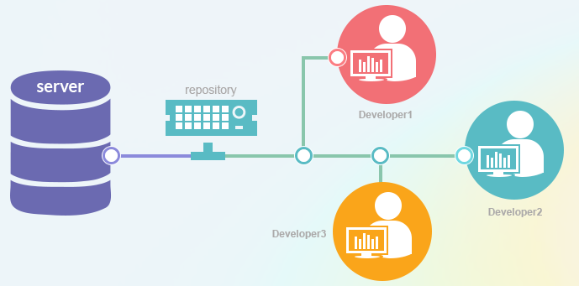
Система контроля версий (VCS)
- это программные инструменты, которые помогают группам разработчиков управлять изменениями исходного кода с течением времени.
Назначение: применяется для контроля версий исходного кода, дизайн-макетов, документов и др.
Рисунок 1. Система контроля версий

Slide 6
Зачем нужна VCS?
Преимущества:
Возможность отката
Полная история.
Командная работа
Резервная копия
Ветвление и эксперименты
Недостатки:
Дополнительное обучение
Сложность администрирования
Конфликты слияния

Slide 7

Типы систем контроля версий: Локальные (LVCS)
Суть подхода: Изменения сохраняются в локальную базу данных на одном компьютере.
Рисунок 2. Локальный контроль версий

Slide 8

Рисунок 3. Логотип системы контроля версий
Пример: RCS (Revision Control System).
Принцип работы: Хранение наборов патчей (различий между версиями файлов).

Slide 9

Типы систем контроля версий: Централизованные (CVCS)
Суть подхода: Одно центральное хранилище (сервер) для всех файлов проекта.
Рисунок 4. Централизованная система контроля версий

Slide 10
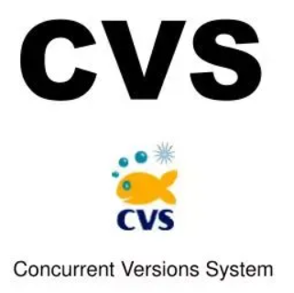


Примеры: CVS, Subversion (SVN), Perforce.
Рисунок 7. Логотип Perforce
Рисунок 5. Логотип CVS
Рисунок 6. Логотип Subversion (SVN)

Slide 11

Типы систем контроля версий: Распределенные (DVCS)
Суть подхода: Каждый разработчик полностью копирует репозиторий, включая всю его историю.
Рисунок 8. Распределённый контроль версий

Slide 12



Примеры: Git, Mercurial, Bazaar.
Рисунок 9. Логотип git
Рисунок 10. Логотип Mercurial
Рисунок 11. Логотип Bazaar

Slide 13

Краткая история Git
Первая версия была выпущена 7 апреля 2005 года
Рисунок 12. Линус Торвальдс — создатель системы управления версиями Git.

Slide 14

Git как стандарт среди DVCS
Git — самая популярная распределенная система контроля версий.
-Надежность
-Гибкость
-Скорость
Рисунок 13. Логотип Git

Slide 15
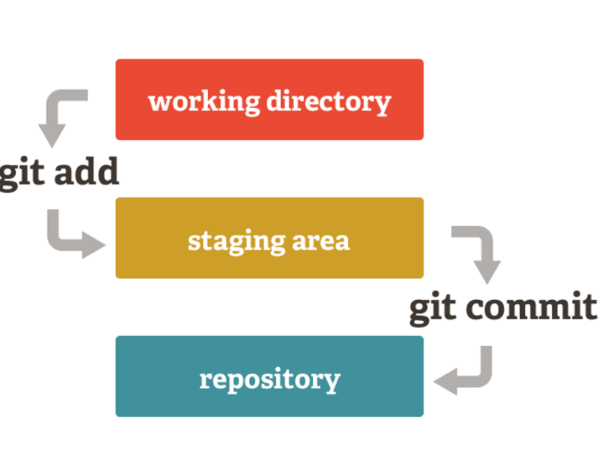
Состояния гита
В процессе работы над файлами в репозитории для гита они могут находиться в трех состояниях:
- Рабочая область
- Индекс
- Каталог git
Рисунок 14. Схема рабочего процесса в git

Slide 16
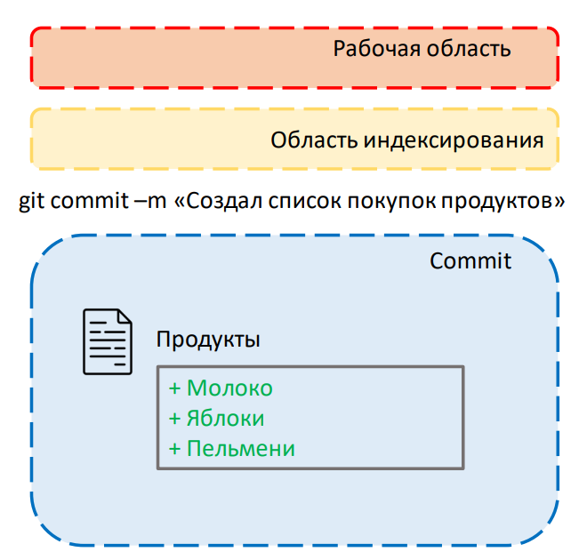
Каталог git
Каталог git – это цепочка сохраненных изменений (коммитов) в репозитории, а сам коммит – это и есть сохраненное состояние репозитория в какой-то момент времени.
Рисунок 15. Каталог git

Slide 17
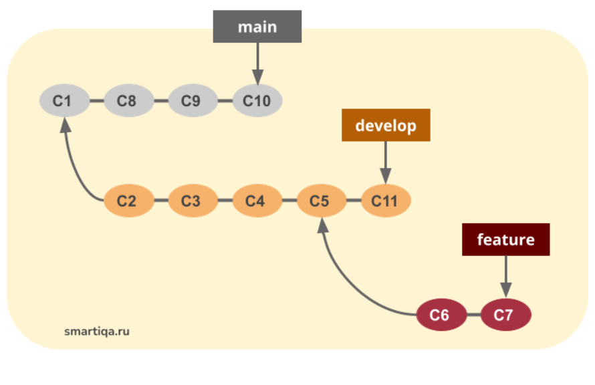
Ветвление
В логическом смысле ветка – это последовательность коммитов.
В Физическом: ветка - это ссылка на последний коммит в этой ветке.
Рисунок 16. Внутреннее представление веток Git.

Slide 18
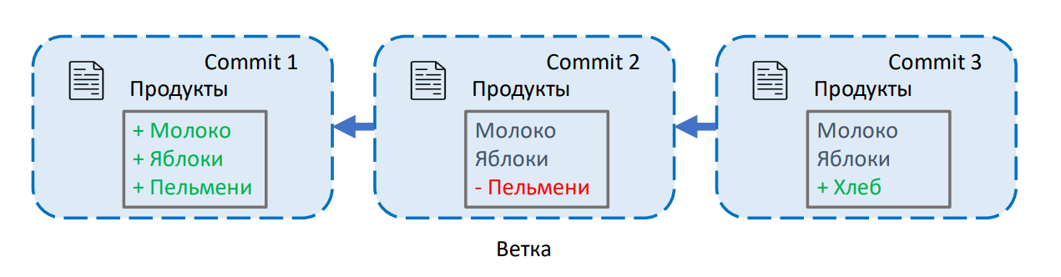
Для чего нужны ветки
1. Чтобы несколько программистов могли вести работу над одним и тем же проектом или даже файлом одновременно, при этом не мешая друг другу.
2. Тестирование экспериментальных функций.
3. Использование для выходящих параллельно релизов одного проекта.
Рисунок 19. Пример ветки

Slide 19
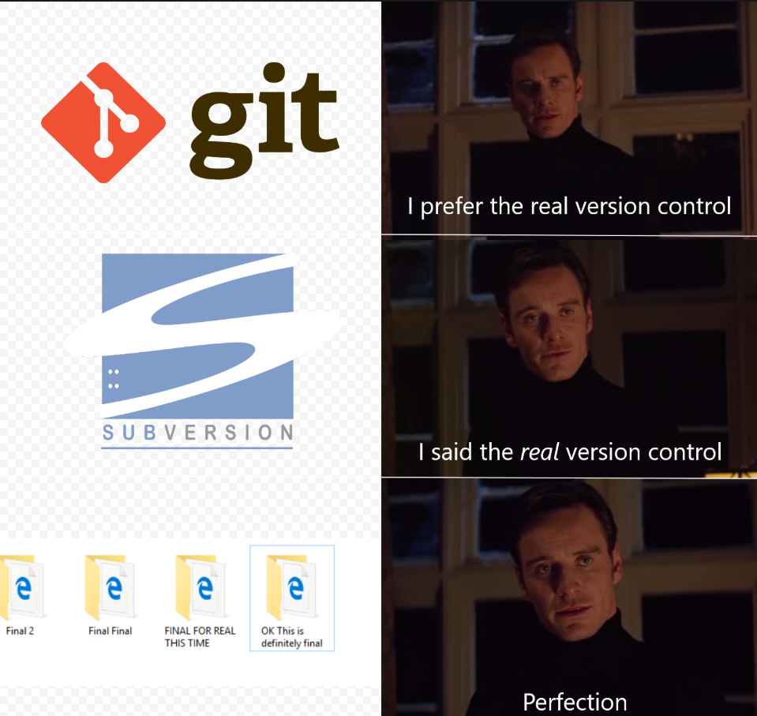
Заключение и выводы
Системы контроля версий — обязательный инструмент в современной разработке.
Эволюция: Локальные (LVCS) → Централизованные (CVCS) → Распределенные (DVCS).
Git, как представитель DVCS, обеспечивает надежность, скорость и гибкость для индивидуальной и командной работы.

